Slide 1
Verwaltungsfortbildung Gemeindebüros Bereich Finanzen Kollekten

Slide 2
Kollekten
1. Sonntag i. M.: Pflichtkollekte der Landeskirche oder der EKD/VELKD/UEK
2. Sonntag: Kollekte des Sprengels und des Kirchenkreises im Wechsel
3. und 4. Sonntag: Kollekte, die durch die Kirchengemeinden festgelegt werden kann, wovon eine Kollekte aus dem Kollektenkatalog (www.kollekten.de) genommen werden sollte
Erntedankfest, 1. Advent und Heiligabend: „Brot für die Welt“
https://www.kirche-mv.de/kollekten-pek

Slide 3
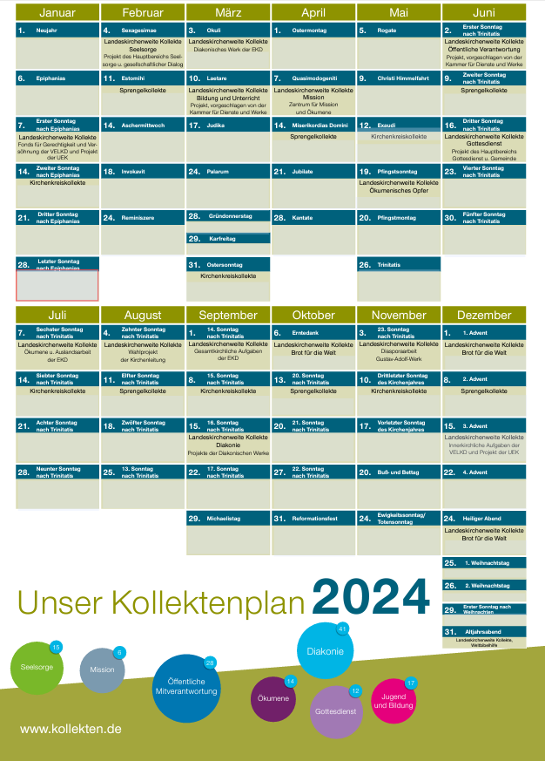
Kollekten
die Kollekten werden nach der Sammlung zunächst in die Barkasse eingezahlt und in Navision erfasst
die Weiterleitung der Kollekten erfolgt dann vom Gemeindekonto aus, welches durch regelmäßige Abschöpfung der Barkasse immer genug Guthaben dafür vorhält

Slide 4
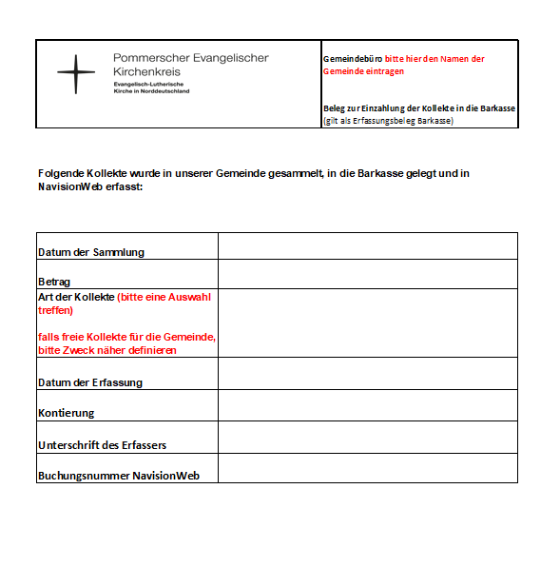
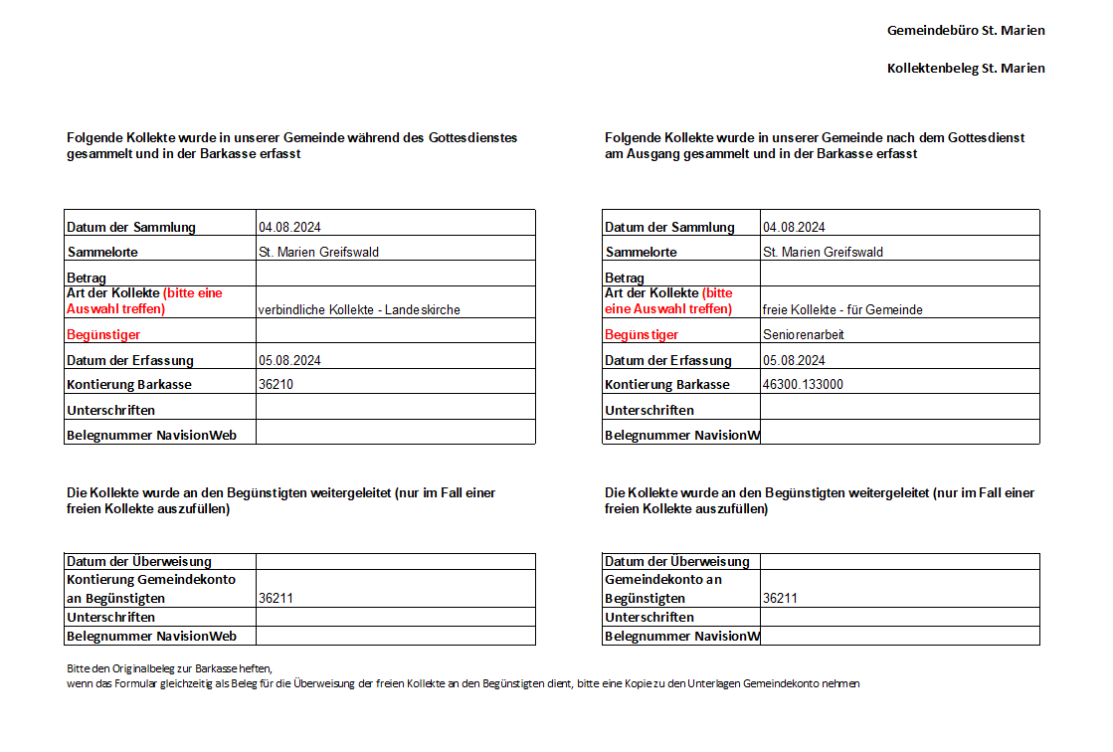
Kollektenablauf
Kollekte übernehmen und ggf. nochmal zählen
Kollektenbeleg schreiben

Slide 5
Kollektenablauf
Kontierung
Sachkonto 36210 bei einer verbindlichen Kollekte
Sachkonto 36211 bei den freien Kollekten
Sachkonto 46300 bei Kollekten für die eigene Gemeinde (dann auch Kostenstelle und Rechtsträger eintragen)

Slide 6
Kollektenablauf
Geld in die Barkasse einzahlen
Kollekte in Navision erfassen - aussagekräftiger Buchungstext, z.B. „Kollekte vom 9.6.2024“ – Belegdatum muss korrekt sein (das Datum des tatsächlichen Kasseneingangs oder – ausgangs, also der Tag, an dem man das Geld „in der Hand hatte“, um es reinzulegen, nicht der Tag, wo die Kollekte gesammelt wurde)
Rechtsträger (z.B. Normalhaushalt) in Navision eintragen
Belegnummer aus Navision auf den Beleg schreiben

Slide 7
Kollektenablauf / verbindliche Kollekte
vom Gemeindekonto den Kollektenbetrag entweder an das Kollektenkonto der Propstei (verbindliche Kollekten – am Ende des Monats, spätestens bis zum 10. des Folgemonats) oder an den Kollektenempfänger (freie Kollekten innerhalb von 6 Wochen) überweisen – aussagekräftigen Buchungstext verwenden – bei mehreren Kollekten in einer Überweisung bitte die jeweiligen Sammeltage und Kollektenbeträge im Verwendungszweck erfassen

Slide 8
Kollektenablauf / verbindliche Kollekte
zur Überweisung der verbindlichen Kollekten an das Propsteibüro das Formular “Beleg Überweisung verbindliche Kollekten (Name der Propstei)“ ausfüllen und als Beleg für die entsprechende Überweisung über das Gemeindekonto verwenden (auch hier muss wieder der Anweisungsstempel ausgefüllt und die Buchungsnummer aus Navision eingetragen werden)

Slide 9
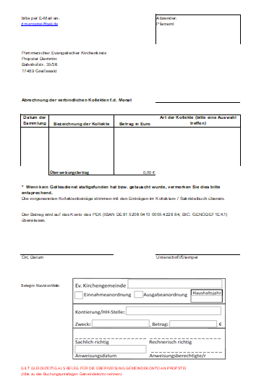
Kollektenablauf / verbindliche Kollekte

Slide 10
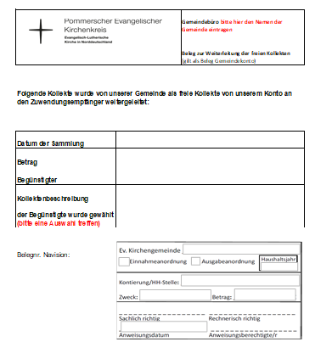
Kollektenablauf / freie Kollekte
zur Überweisung der freien Kollekten bitte den „Beleg Überweisung freie Kollekte“ ausfüllen und als Buchungsbeleg verwenden

Slide 11
Standard Kollekten

Slide 12
Abschluss
Zeit für Ihre Fragen
Ihre Wünsche für weitere Schulungen im Bereich Finanzen (Standards für Barkasse, Gemeindekonto und Anordnungen werden gesondert beschult)
Vielen Dank für Ihre Aufmerksamkeit!

